Slide 1
生成函数
李畅

Slide 2
写在前面
本课件的主要目的在于普及基础生成函数的概念与一些简单的运用,主要参考金策在WC2015中的营员交流内的课件,如果有自己学过的不想听的话可以不听,不要打扰到其他想听的同学就行.

Slide 3
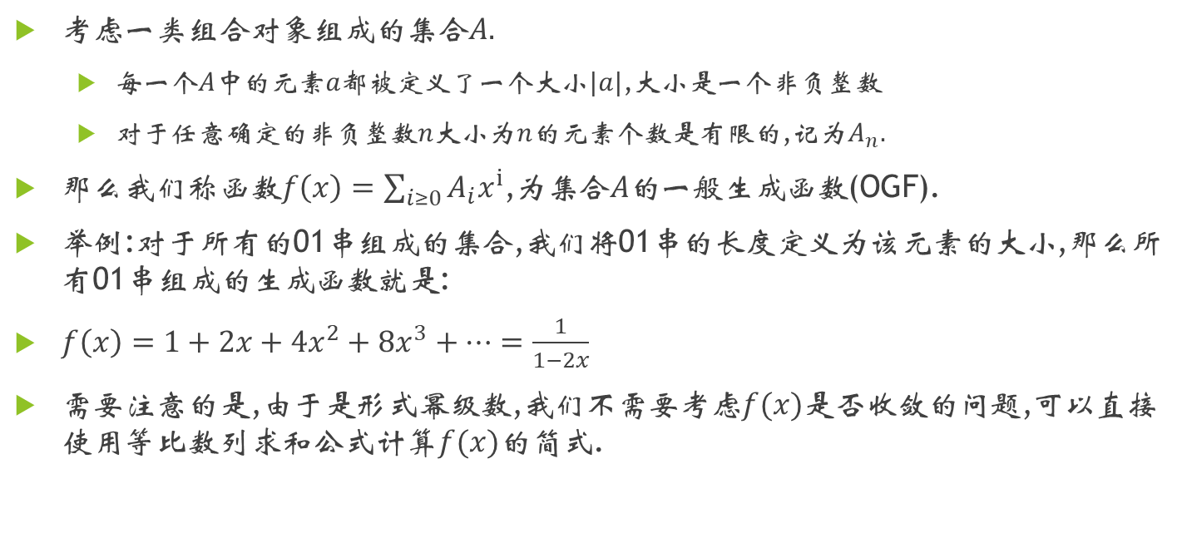
一般生成函数
考虑一类组合对象组成的集合$A.$
每一个$A$中的元素$a$都被定义了一个大小$|a|$,大小是一个非负整数
对于任意确定的非负整数$n大小$为$n$的元素个数是有限的,记为$A_{n}.$
那么我们称函数$f\left(x\right)=\sum_{i≥0}{A_{i}x^{i}}$,为集合$A$的一般生成函数(OGF).
举例:对于所有的01串组成的集合,我们将01串的长度定义为该元素的大小,那么所有01串组成的生成函数就是:
$f\left(x\right)=1+2x+4x^{2}+8x^{3}+…=\frac{1}{1−2x}$
需要注意的是,由于是形式幂级数,我们不需要考虑$f(x)$是否收敛的问题,可以直接使用等比数列求和公式计算$f(x)的简式$.

Slide 4

运算意义
接下来我们将多项式的各种基本运算映射到生成函数上并解释他们的组合意义.
$A\left(x\right)+B\left(x\right)=C(x)$:求出一个$C\left(x\right),为$集合$A与$集合$B$的并集的生成函数.
$A\left(x\right)−B\left(x\right)=C\left(x\right):$求出一个$C\left(x\right),$为集合$A$与集合$B$的差集的生成函数.
$A\left(x\right)∗B\left(x\right)=C\left(x\right):求出$一个$集合C的生成函数C\left(x\right),集合$C中的元素为一个二元组$(a,b)$,其中$a∈A,b∈B$.而其大小定义为$\left|a\right|+\left|b\right|$.

Slide 5
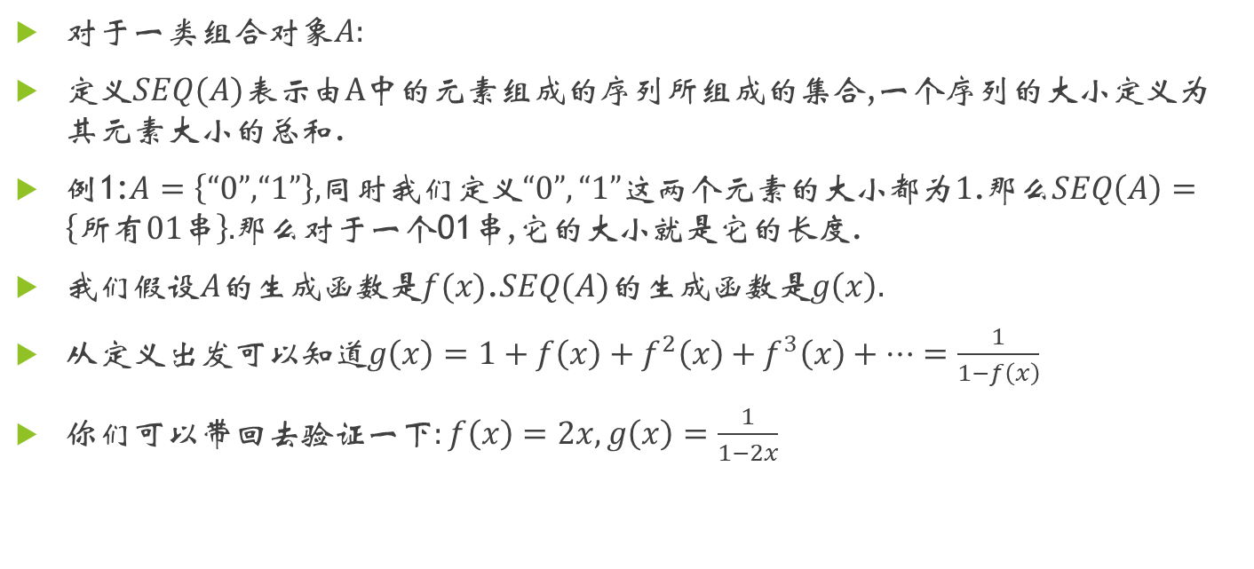
组成序列
对于一类组合对象$A:$
定义$SEQ(A)表示由A$中的元素组成的序列所组成的集合,一个序列的大小定义为其元素大小的总和.
例1:$A=\left\{“\text{0}”\text{,}“\text{1}”\right\},$同时我们定义$“\text{0}”,“1”这$两个元素的大小都为$1$.那么$SEQ\left(A\right)=\left\{所有01串\right\}.$那么对于一个01串,它的大小就是它的长度.
我们假设$A的$生成函数是$f(x)$.$SEQ(A)$的生成函数是$g\left(x\right).$
从定义出发可以知道$g\left(x\right)=1+f\left(x\right)+f^{2}\left(x\right)+f^{3}\left(x\right)+…=\frac{1}{1−f\left(x\right)}$
你们可以带回去验证一下$:f\left(x\right)=2x,g\left(x\right)=\frac{1}{1−2x}$

Slide 6
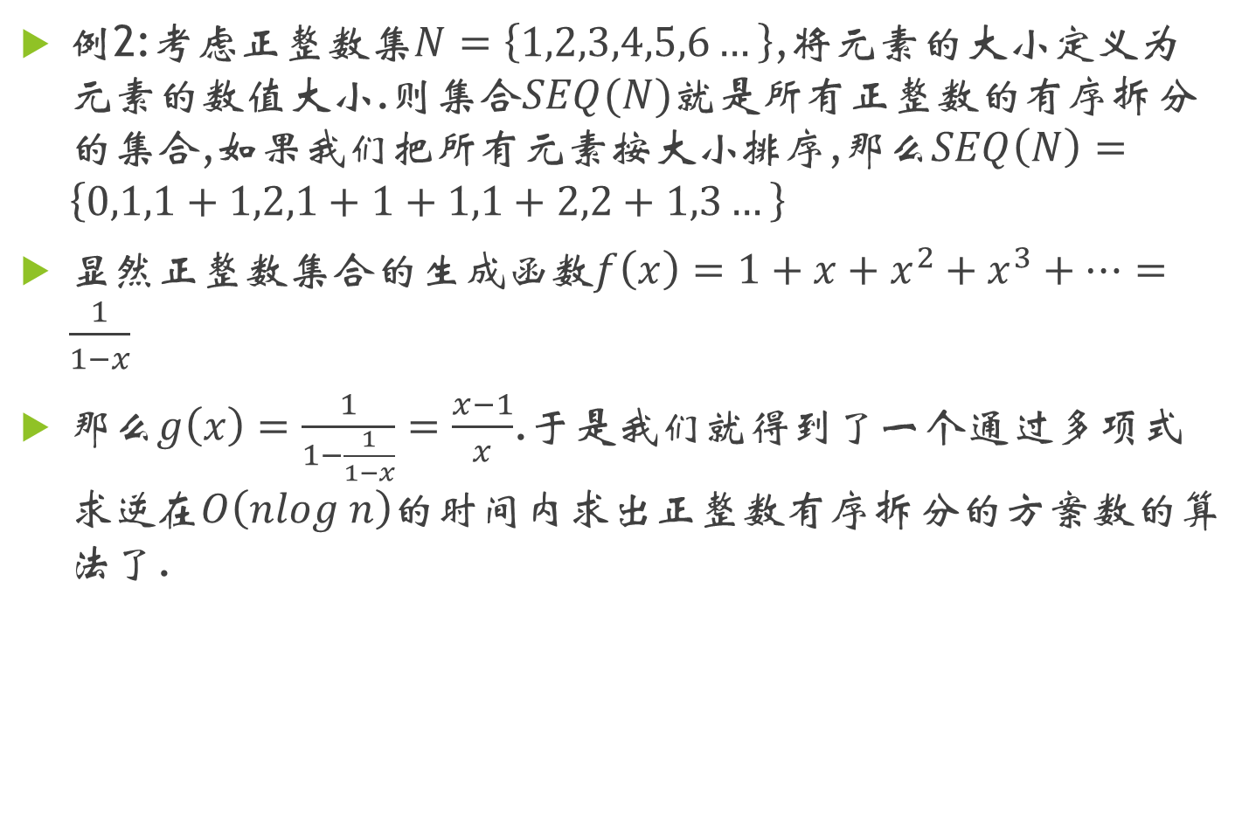
例2:考虑正整数集$N=\left\{1,2,3,4,5,6…\right\}$,将元素的大小定义为元素的数值大小.则集合$SEQ(N)$就是所有正整数的有序拆分的集合,如果我们把所有元素按大小排序,那么$SEQ\left(N\right)=\left\{0,1,1+1,2,1+1+1,1+2,2+1,3…\right\}$
显然正整数集合的生成函数$f\left(x\right)=1+x+x^{2}+x^{3}+…=\frac{1}{1−x}$
那么$g\left(x\right)=\frac{1}{1−\frac{1}{1−x}}=\frac{x−1}{x}$.于是我们就得到了一个通过多项式求逆在$O\left(nlog n\right)$的时间内求出正整数有序拆分的方案数的算法了.

Slide 7

几道习题
1.求出$f\left(x\right)=\frac{1}{{\left(1−x\right)}^{m}}$中,$x^{i}的$系数大小.
$f\left(x\right)={\left(\frac{1}{1−x}\right)}^{m},$组合意义就是一个非负整数拆分.
故$f\left(x\right)=\sum_{i≥0}{\left({i+m−1 \atop m−1}\right) x^{i}}$.

Slide 8

2.求$序列A=\{0,1,4,9,16,…\}$的生成函数.
集合内大小为$i$的元素的个数为$A_{i}$
解:
$$f\left(x\right)=\sum_{i≥0}{i^{2}x^{i}}$$
$$xf\left(x\right)=\sum_{i>0}{{\left(i−1\right)}^{2}x^{i}}$$
$$f\left(x\right)\left(1−x\right)=2\sum_{i>0}{ix^{i}−\frac{x}{1−x}}$$
$$=\frac{2x}{{\left(1−x\right)}^{2}}−\frac{x}{1−x}$$
$$=\frac{x(x+1)}{{\left(1−x\right)}^{2}}$$
$$f\left(x\right)=\frac{x(x+1)}{{\left(1−x\right)}^{3}}$$

Slide 9
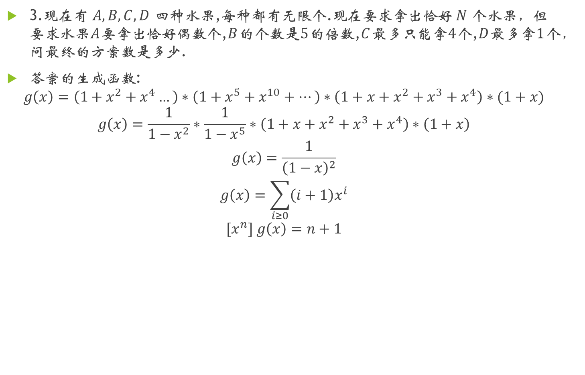
3.现在有 $A,B,C,D$ 四种水果,每种都有无限个.现在要求拿出恰好 $N$ 个水果，但要求水果$A$要拿出恰好偶数个,$B$的个数是$5$的倍数,$C$最多只能拿$4$个,$D$最多拿$1$个，问最终的方案数是多少.
答案的生成函数:
$$g\left(x\right)=\left(1+x^{2}+x^{4}…\right)∗\left(1+x^{5}+x^{10}+…\right)∗\left(1+x+x^{2}+x^{3}+x^{4}\right)∗(1+x)$$
$$g\left(x\right)=\frac{1}{1−x^{2}}∗\frac{1}{1−x^{5}}∗\left(1+x+x^{2}+x^{3}+x^{4}\right)∗\left(1+x\right)$$
$$g\left(x\right)=\frac{1}{{\left(1−x\right)}^{2}}$$
$$g\left(x\right)=\sum_{i≥0}{\left(i+1\right)x^{i}}$$
$${[x}^{n}] g\left(x\right)=n+1$$

Slide 10
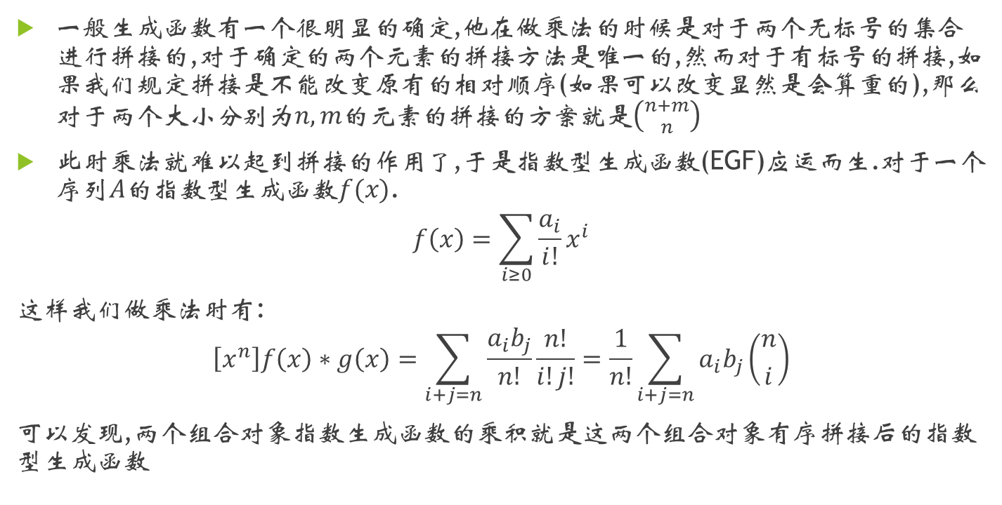
指数生成函数
一般生成函数有一个很明显的确定,他在做乘法的时候是对于两个无标号的集合进行拼接的,对于确定的两个元素的拼接方法是唯一的,然而对于有标号的拼接,如果我们规定拼接是不能改变原有的相对顺序(如果可以改变显然是会算重的),那么对于两个大小分别为$n,m$的元素的拼接的方案就是$\left({n+m \atop n}\right)$
此时乘法就难以起到拼接的作用了,于是指数型生成函数(EGF)应运而生.对于一个序列$A的指数型$生成函数$f(x)$.
$$f\left(x\right)=\sum_{i≥0}{\frac{a_{i}}{i!}x^{i}}$$
这样我们做乘法时$有$:
$$\left[x^{n}\right]f\left(x\right)∗g\left(x\right)=\sum_{i+j=n}{\frac{a_{i}b_{j}}{n!}\frac{n!}{i!j!}=\frac{1}{n!}\sum_{i+j=n}{a_{i}b_{j}\left({n \atop i}\right)}}$$
可以发现,两个组合对象指数生成函数的乘积就是这两个组合对象有序拼接后的指数型生成函数

Slide 11
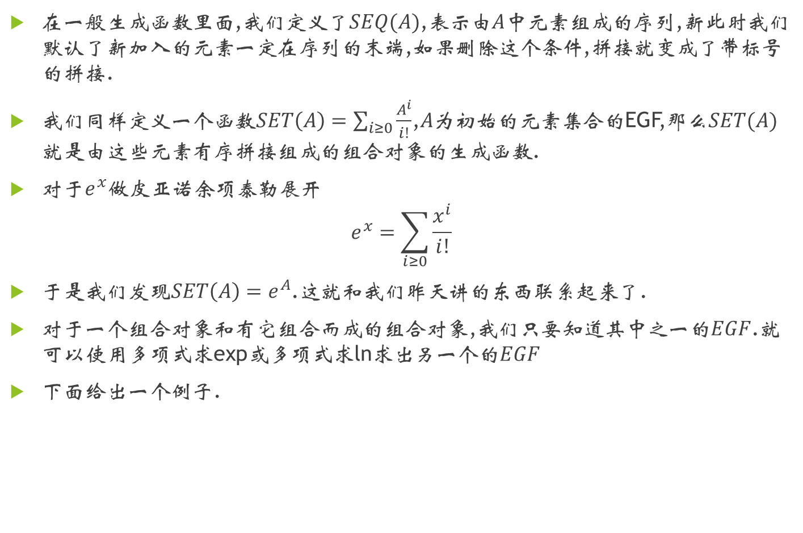
在一般生成函数里面,我们定义了$SEQ(A)$,表示由$A$中元素组成的序列,新此时我们默认了新加入的元素一定在序列的末端,如果删除这个条件,拼接就变成了带标号的拼接.
我们同样定义一个函数$SET\left(A\right)=\sum_{i≥0}{\frac{A^{i}}{i!}}$,$A$为初始的元素集合的EGF,那么$SET(A)$就是由这些元素有序拼接组成的组合对象的生成函数.
对于$e^{x}$做皮亚诺余项泰勒展开
$$e^{x}=\sum_{i≥0}{\frac{x^{i}}{i!}}$$
于是我们发现$SET\left(A\right)=e^{A}$.这就和我们昨天讲的东西联系起来了.
对于一个组合对象和有它组合而成的组合对象,我们只要知道其中之一的$EGF$.就可以使用多项式求exp或多项式求ln求出另一个的$EGF$
下面给出一个例子.

Slide 12
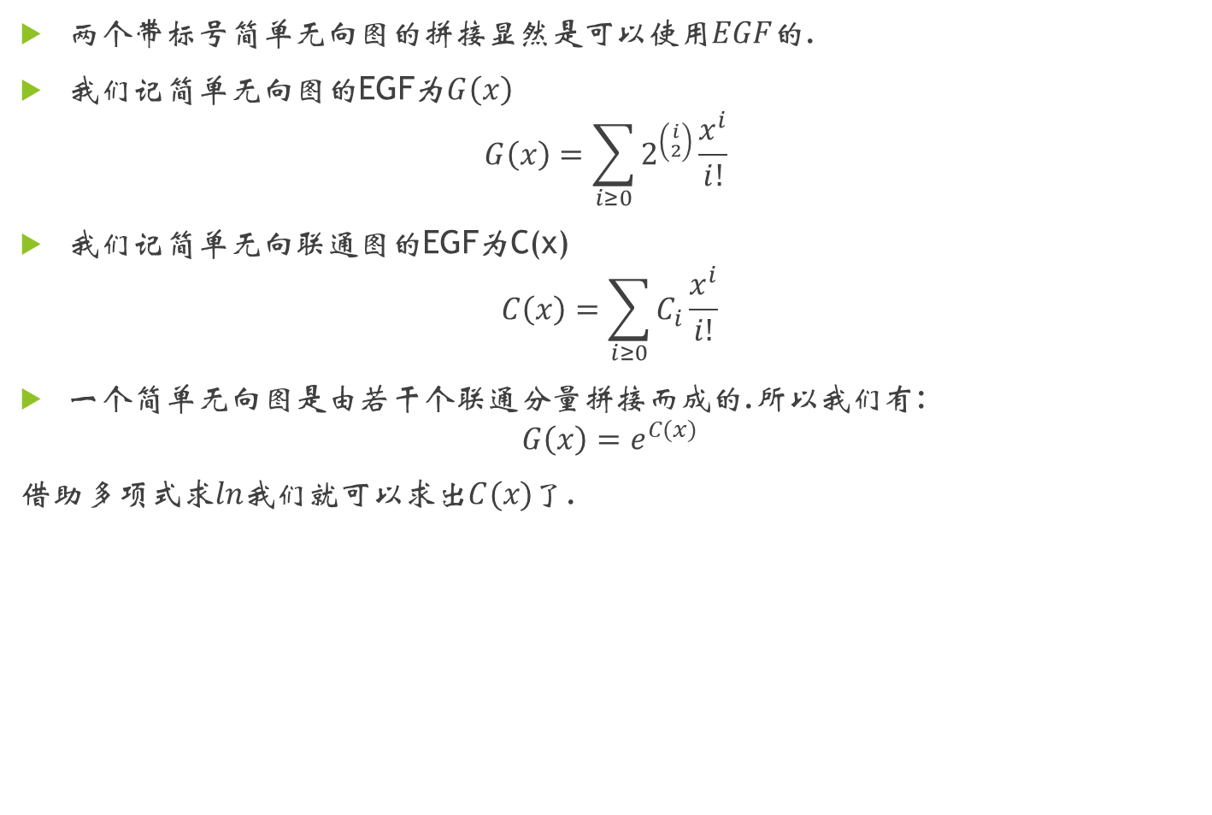
两个带标号简单无向图的拼接显然是可以使用$EGF$的.
我们记简单无向图的EGF为$G\left(x\right)$
$$G\left(x\right)=\sum_{i≥0}{2^{\left({i \atop 2}\right)}}\frac{x^{i}}{i!}$$
我们记简单无向联通图的EGF为C(x)
$$C\left(x\right)=\sum_{i≥0}{C_{i}\frac{x^{i}}{i!}}$$
一个简单无向图是由若干个联通分量拼接而成的.所以我们有:
$$G\left(x\right)=e^{C(x)}$$
借助多项式求$ln$我们就可以求出$C(x)$了.

Slide 13

到这里我可能要提一下一些函数的形式幂级数了,本质上都是泰勒展开.
$$e^{x}=\sum_{n≥0}{\frac{x^{n}}{n!}}$$
$$e^{−x}=\sum_{n≥0}{\frac{{\left(−1\right)}^{n}x^{n}}{n!}}$$
$$\frac{e^{x}+e^{−x}}{2}=\sum_{n mod 2=0}{\frac{x^{i}}{i!}}$$
$$\frac{e^{x}−e^{−x}}{2}=\sum_{n mod 2=1}{\frac{x^{i}}{i!}}$$
$$\ln{(1+x)}=\sum_{n≥0}{\frac{{\left(−1\right)}^{n}}{n+1}x^{n+1}}$$
$$−\ln\left(1−x\right)=\sum_{n≥0}{\frac{x^{n}}{n}}$$

Slide 14
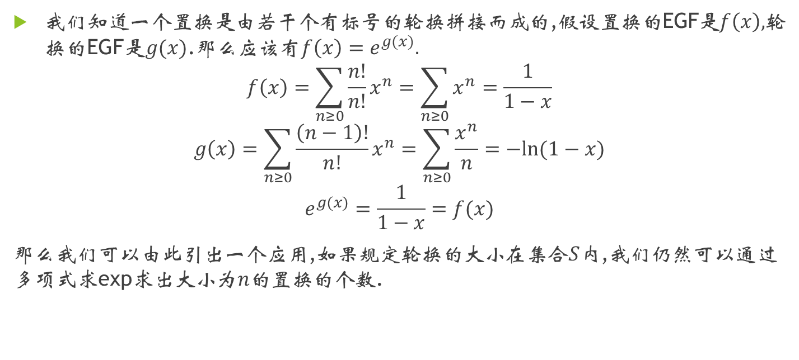
用生成函数验证置换与轮换
我们知道一个置换是由若干个有标号的轮换拼接而成的,假设置换的EGF是$f\left(x\right),$轮换的EGF是$g(x)$.那么应该有$f\left(x\right)=e^{g(x)}.$
$$f\left(x\right)=\sum_{n≥0}{\frac{n!}{n!}x^{n}=\sum_{n≥0}{x^{n}}}=\frac{1}{1−x}$$
$$g\left(x\right)=\sum_{n≥0}{\frac{\left(n−1\right)!}{n!}x^{n}}=\sum_{n≥0}{\frac{x^{n}}{n}}=−ln⁡(1−x)$$
$$e^{g(x)}=\frac{1}{1−x}=f(x)$$
那么我们可以由此引出一个应用,如果规定轮换的大小在集合$S$内,我们仍然可以通过多项式求exp求出大小为$n$的置换的个数.

Slide 15
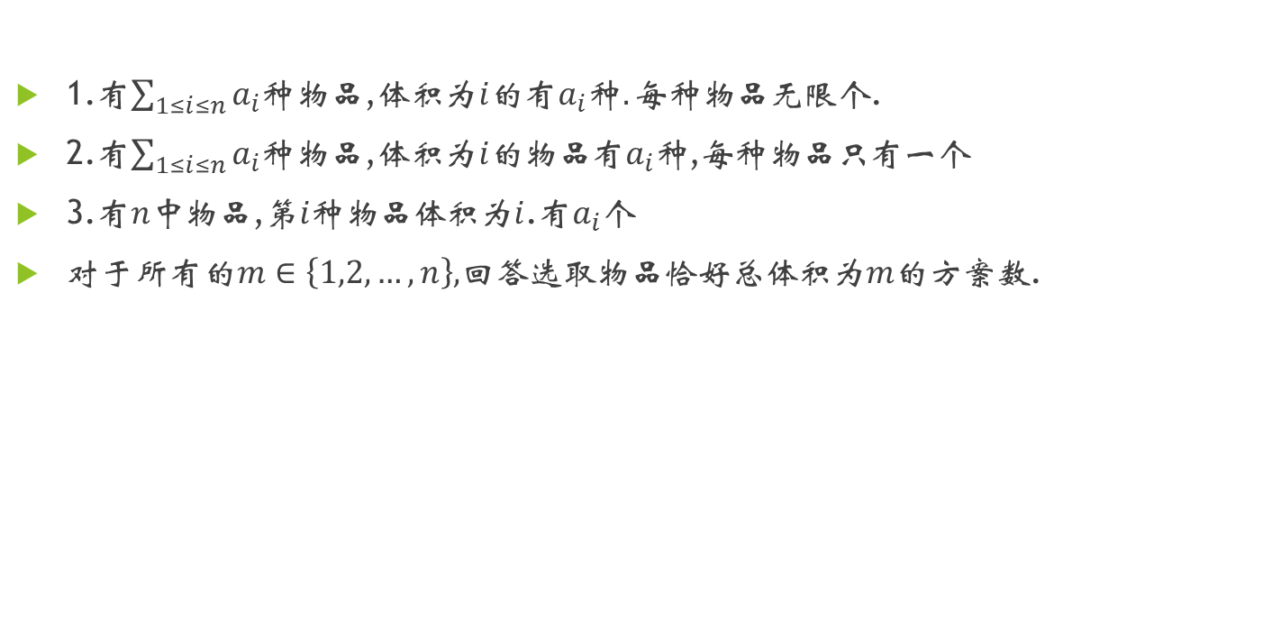
三个背包计数问题
1.有$\sum_{1≤i≤n}{a_{i}}$种物品,体积为$i$的有$a_{i}种.每种$物品无限个.
2.有$\sum_{1≤i≤n}{a_{i}}$种物品,体积为$i$的物品有$a_{i}种$,每种物品只有一个
3.有$n中$物品,第$i$种物品体积为$i$.有$a_{i}$个
对于所有的$m∈\left\{1,2,…,n\right\},$回答选取物品恰好总体积为$m$的方案数.

Slide 16
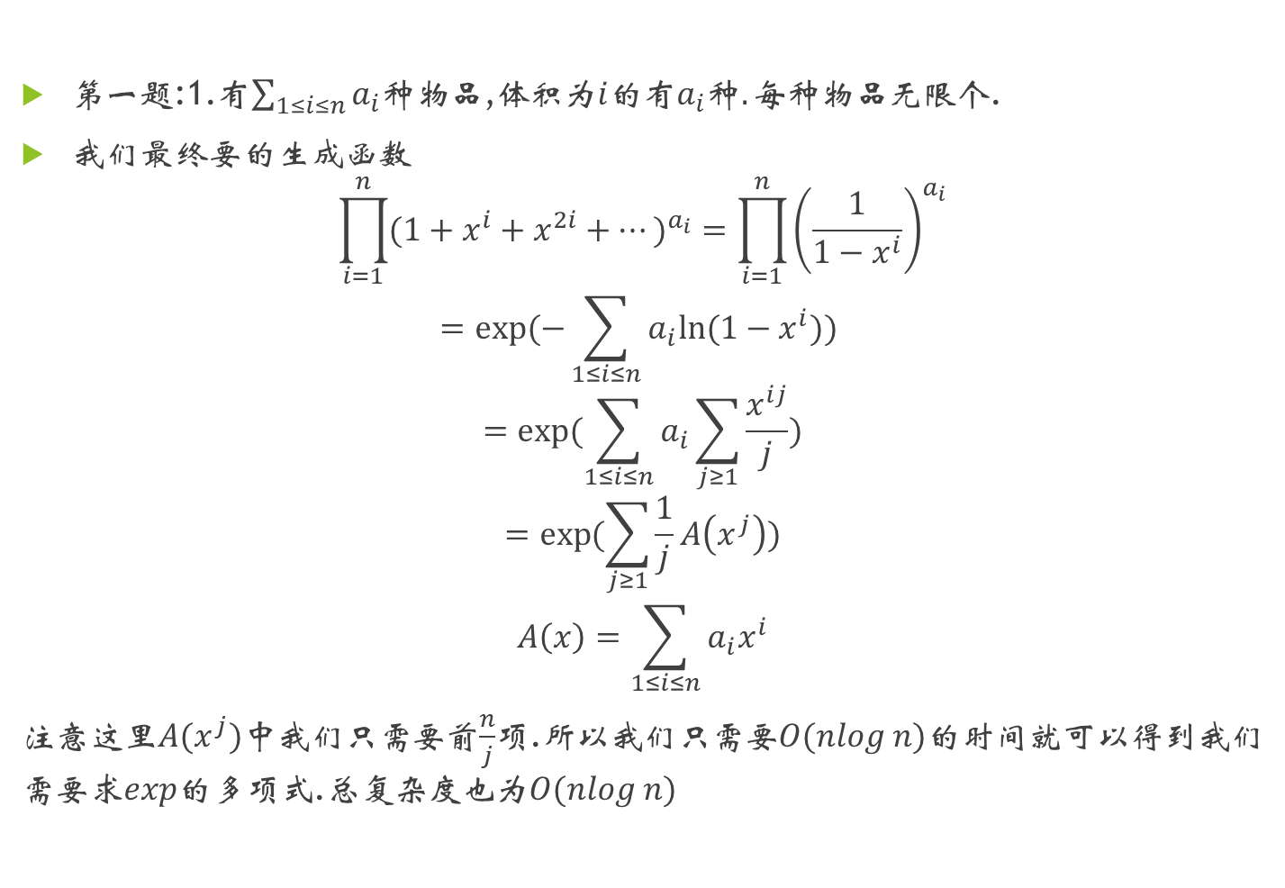
第一题:1.有$\sum_{1≤i≤n}{a_{i}}$种物品,体积为$i$的有$a_{i}种.每种$物品无限个.
我们最终要的生成函数
$$\prod_{i=1}^{n}{{(1+x^{i}+x^{2i}+…)}^{a_{i}}}=\prod_{i=1}^{n}{{\left(\frac{1}{1−x^{i}}\right)}^{a_{i}}}$$
$$=exp⁡(−\sum_{1≤i≤n}{a_{i}ln⁡(1−x^{i}}))$$
$$=\exp{(\sum_{1≤i≤n}{a_{i}}\sum_{j≥1}{\frac{x^{ij}}{j}})}$$
$$=\exp{(\sum_{j≥1}{\frac{1}{j}}A\left(x^{j}\right))}$$
$$A\left(x\right)=\sum_{1≤i≤n}{a_{i}x^{i}}$$
注意这里$A(x^{j})$中我们只需要前$\frac{n}{j}$项.所以我们只需要$O(nlog n)$的时间就可以得到我们需要求$exp$的多项式.总复杂度也为$O(nlog n)$

Slide 17
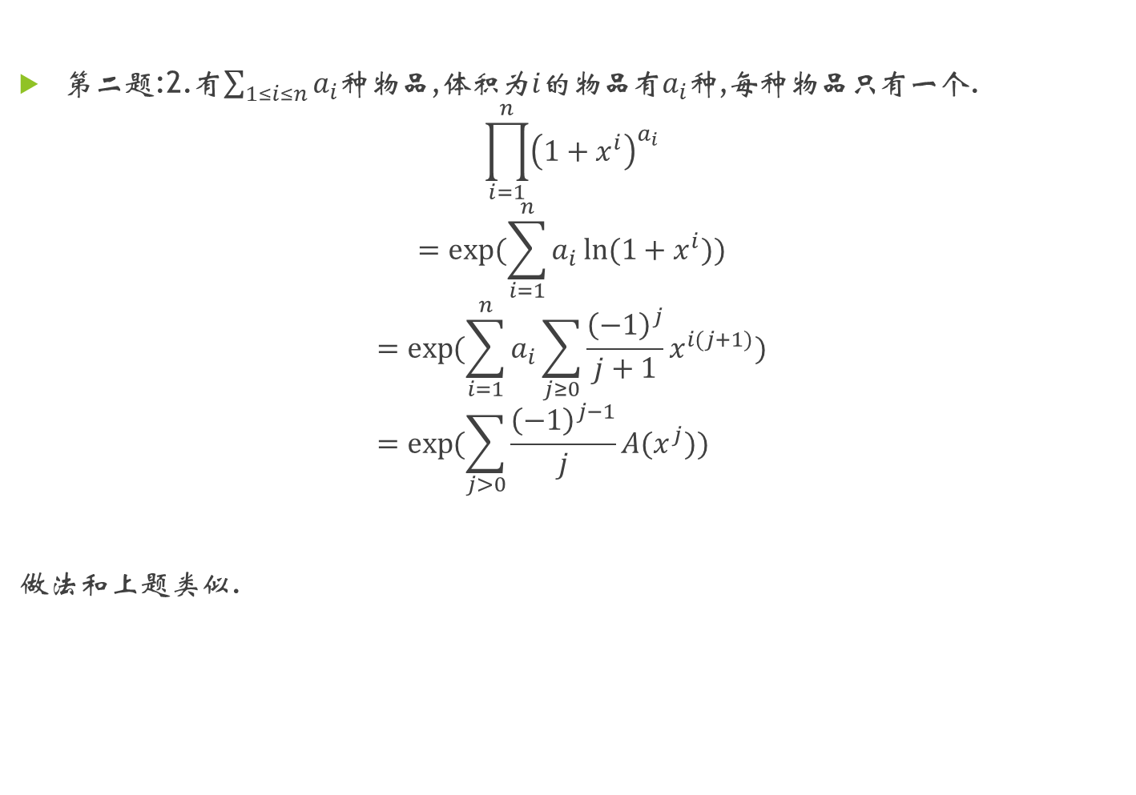
第二题:2.有$\sum_{1≤i≤n}{a_{i}}$种物品,体积为$i$的物品有$a_{i}种$,每种物品只有一个.
$$\prod_{i=1}^{n}{{\left(1+x^{i}\right)}^{a_{i}}}$$
$$=\exp{(\sum_{i=1}^{n}{a_{i}\ln{(1+x^{i})}})}$$
$$=\exp{(\sum_{i=1}^{n}{a_{i}\sum_{j≥0}{\frac{{\left(−1\right)}^{j}}{j+1}x^{i(j+1)}}})} \\ =\exp{(\sum_{j>0}{\frac{{\left(−1\right)}^{j−1}}{j}A(x^{j}}))}$$
做法和上题类似.

Slide 18

3.有$n中$物品,第$i$种物品体积为$i$.有$a_{i}$个.
$$\prod_{i=1}^{n}{(1+x^{i}+x^{2i}…+x^{a_{i}i})} \\ =\prod_{i=1}^{n}{\frac{1−x^{\left(a_{i}+1\right)i}}{1−x^{i}}} \\ =\exp\left(\sum_{i=1}^{n}{\ln{(1−x^{\left(a_{i}+1\right)i}}})−\sum_{i=1}^{n}{\ln{(1−x^{i})}}\right) \\ =\exp{(\sum_{i=1}^{n}{\sum_{j≥0}{\frac{x^{{(a}_{i}+1)ij}}{j}}−\sum_{i=1}^{n}{\sum_{j≥0}{\frac{x^{ij}}{j}}}})}$$
做法仍然同上.

Slide 19
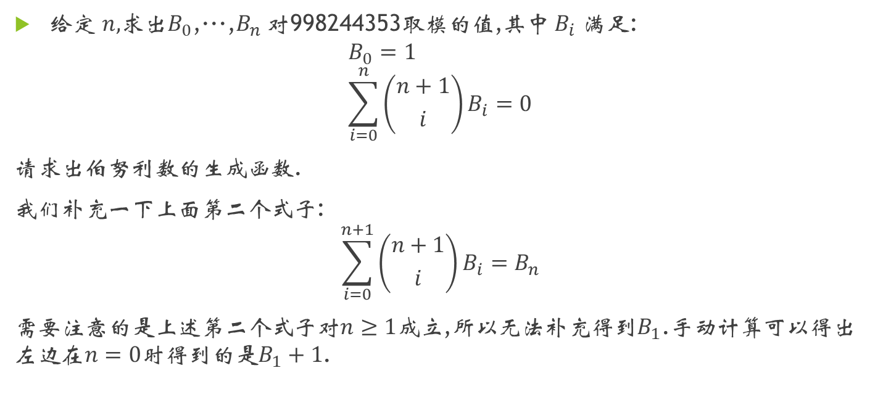
伯努利数
给定 $n,$求出$B_{0}$,···,$B_{n}$ 对998244353取模的值,其中 $B_{i}$ 满足:
$$B_{0}=1 \\ \sum_{i=0}^{n}{\left({n+1 \atop i}\right)B_{i}=0}$$
请求出伯努利数的生成函数.
我们补充一下上面第二个式子:
$$\sum_{i=0}^{n+1}{\left({n+1 \atop i}\right)}B_{i}=B_{n}$$
需要注意的是上述$第二个$式子对$n≥1$成立,所以无法补充得到$B_{1}$.手动计算可以得出左边在$n=0时$得到的是$B_{1}+1$.

Slide 20

记伯努利数的指数型生成函数是$B,$我们可以得到下面这样一个式子:
$$Be^{x}=B+x$$
所以:
$$B=\frac{x}{e^{x}−1}$$
伯努利数可以用于求自然数幂和,在此不提,希望课下自己了解自然数幂和

Slide 21

51nod 1728 不动点
现在有 $n$ 个点，每个点有个值 $f\left(i\right),$表示$i$这个点走一步会到$f(i)$这个点.一开始所有的$f$都没有确定.现在给定$k.$要求对于每个$i$,都满足$i$这个点,走不超过$k$步,能到一个点 $c,$满足 $f(c) = c$. $n∗k≤ 2000000,k≤3.$

Slide 22
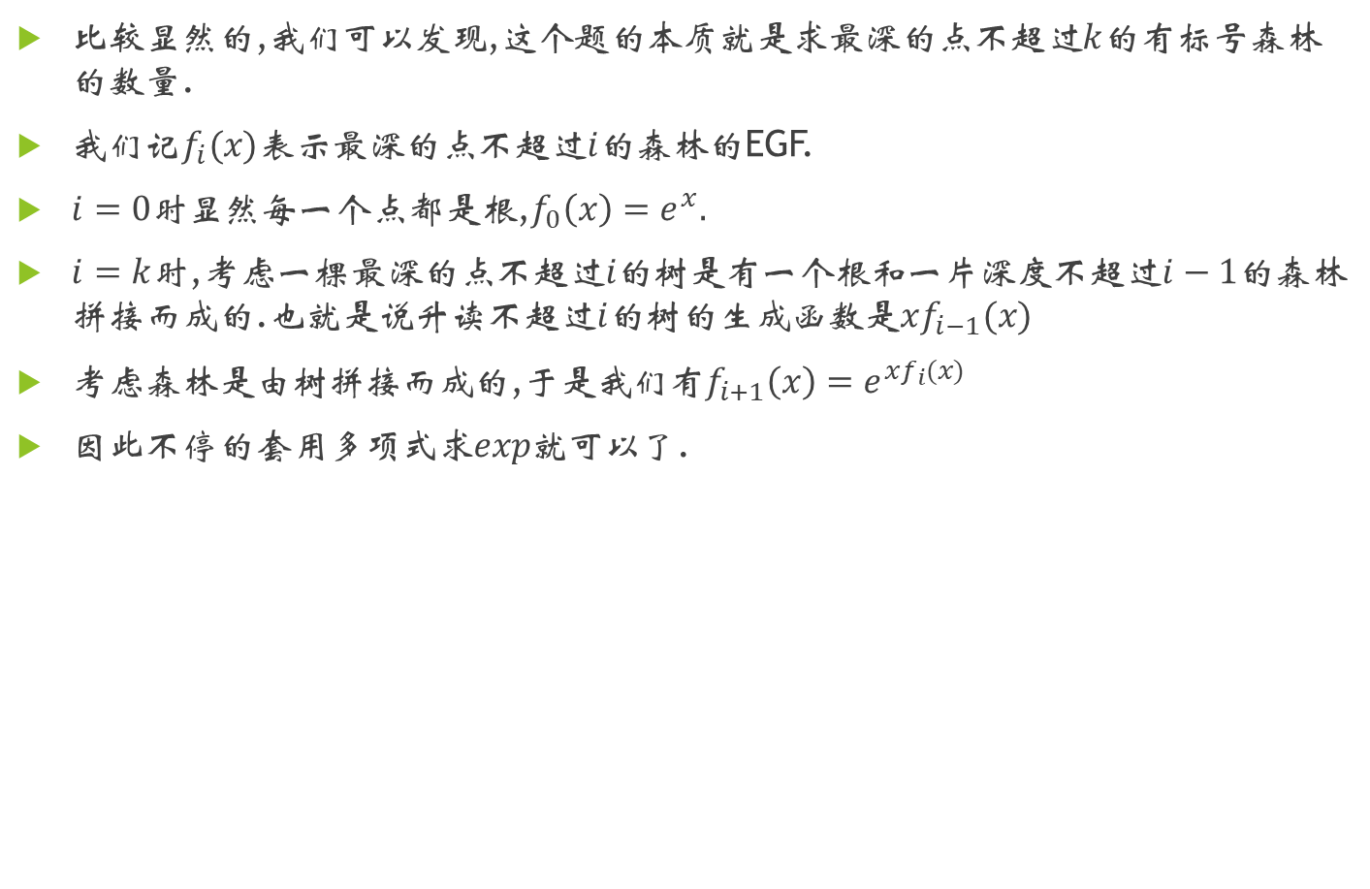
比较显然的,我们可以发现,这个题的本质就是求最深的点不超过$k$的有标号森林的数量.
我们记$f_{i}(x)$表示最深的点不超过$i$的森林的EGF.
$i=0时$显然每一个点都是根,$f_{0}\left(x\right)=e^{x}.$
$i=k$时,考虑一棵最深的点不超过$i的$树是有一个根和一片深度不超过$i−1$的森林拼接而成的.也就是说升读不超过$i$的树的生成函数是$xf_{i−1}(x)$
考虑森林是由树拼接而成的,于是我们有$f_{i+1}\left(x\right)=e^{xf_{i}(x)}$
因此不停的套用多项式求$exp就$可以了.

Slide 23

CF623E
对于一个长度为$n$的序列$a$,令$b_{i}=a_{1} or a_{2}…or{ a}_{i}. a$被称为合法的当且仅当$b$严格递增.
给定$n,k,a_{i}的$值域为$\left[{0,2}^{k}\right),$问最终由多少个长度为$n的$合法序列$a$.答案对${10}^{9}+7$取模
$n≤{10}^{18},k≤30000$

Slide 24
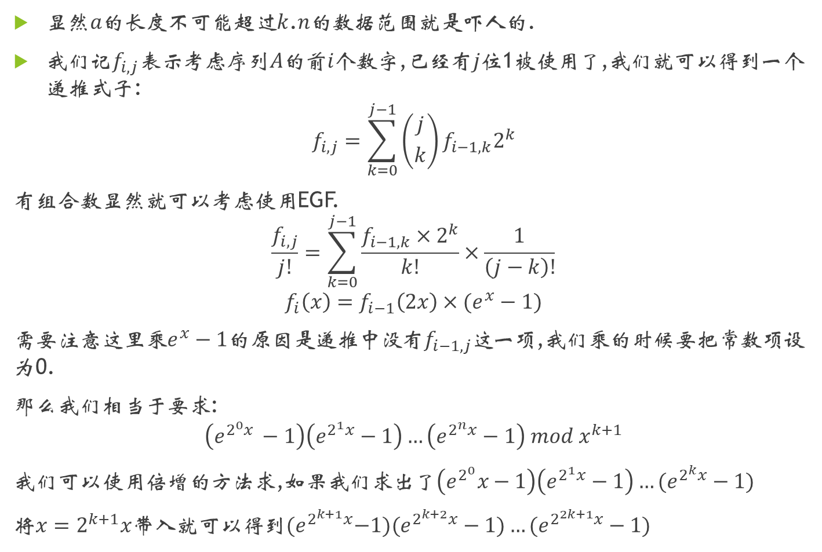
显然$a的$长度不可能超过$k$.$n的$数据范围就是吓人的.
我们记$f_{i,j}表示$考虑序列$A$的前$i个$数字,已经有$j$位1被使用了,我们就可以得到一个递推式子:
$$f_{i,j}=\sum_{k=0}^{j−1}{\left({j \atop k}\right)f_{i−1,k}2^{k}}$$
有组合数显然就可以考虑使用EGF.
$$\frac{f_{i,j}}{j!}=\sum_{k=0}^{j−1}{\frac{f_{i−1,k}×2^{k}}{k!}}×\frac{1}{\left(j−k\right)!}$$
$$f_{i}\left(x\right)=f_{i−1}\left(2x\right)×(e^{x}−1)$$
需要注意这里乘$e^{x}−1$的原因是递推中没有$f_{i−1,j}这$一项,我们乘的时候要把常数项设为0.
那么我们相当于要求:
$$\left(e^{2^{0}x }−1\right)\left(e^{2^{1}x}−1\right)…\left(e^{2^{n}x}−1\right) mod x^{k+1}$$
我们可以使用倍增的方法求,如果我们求出了$\left(e^{2^{0}}x−1\right)\left(e^{2^{1}x}−1\right)…(e^{2^{k}x}−1)$
将$x=2^{k+1}x$带入就可以得到${(e}^{2^{k+1}x}−1)(e^{2^{k+2}x}−1)…(e^{2^{2k+1}x}−1)$

Slide 25

再与原来的式子乘一下就可以得到倍增后的结果.综上,时间复杂度为$O(klog k\log{n})$
需要注意模数是${10}^{9}+7$.所以需要采用三模数NTT或者拆数FFT.需要卡一下常数.

Slide 26
推荐的练习题:
Bzoj3684
Bzoj3625
Cogs强连通图计数,二分图计数,DAG计数系列(这个OJ是河南省实验中学的,我哪会还能用,现在好像不对外开放了,不知道你们有没有办法进去)

